Slide 1

TRƯỜNG TIỂU HỌC CỰ KHỐI
TẬP VIẾT – LỚP 3
ÔN CHỮ HOA U (TIẾP THEO)

Slide 2
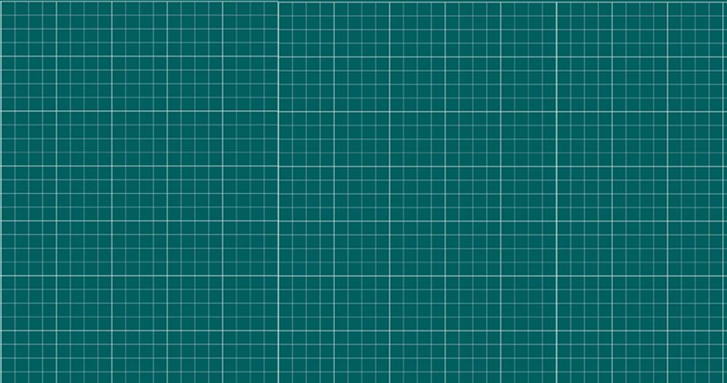
U
B
D
Uông Bí
Uốn cây từ thuở còn non
Dạy con từ thuở con còn bi bô

Slide 3
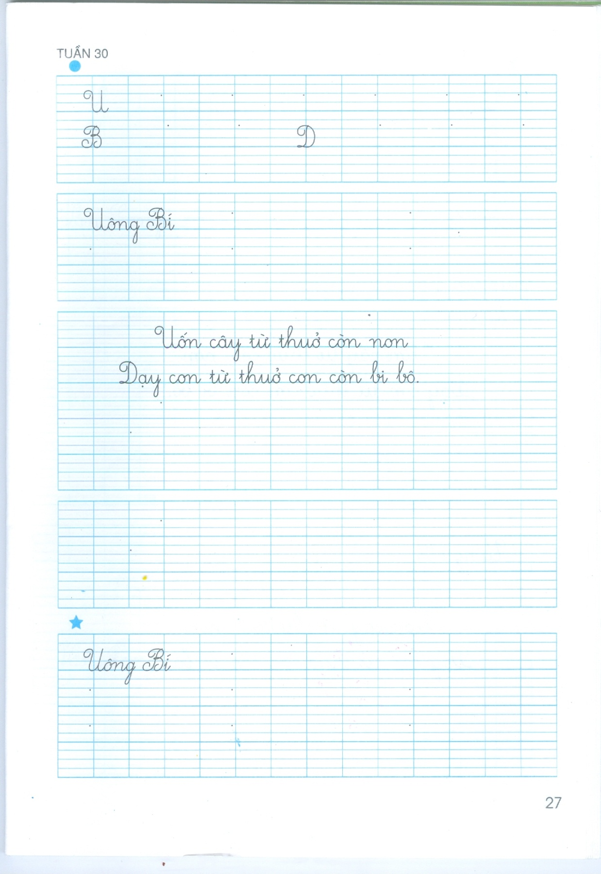

Slide 4
U

Slide 5
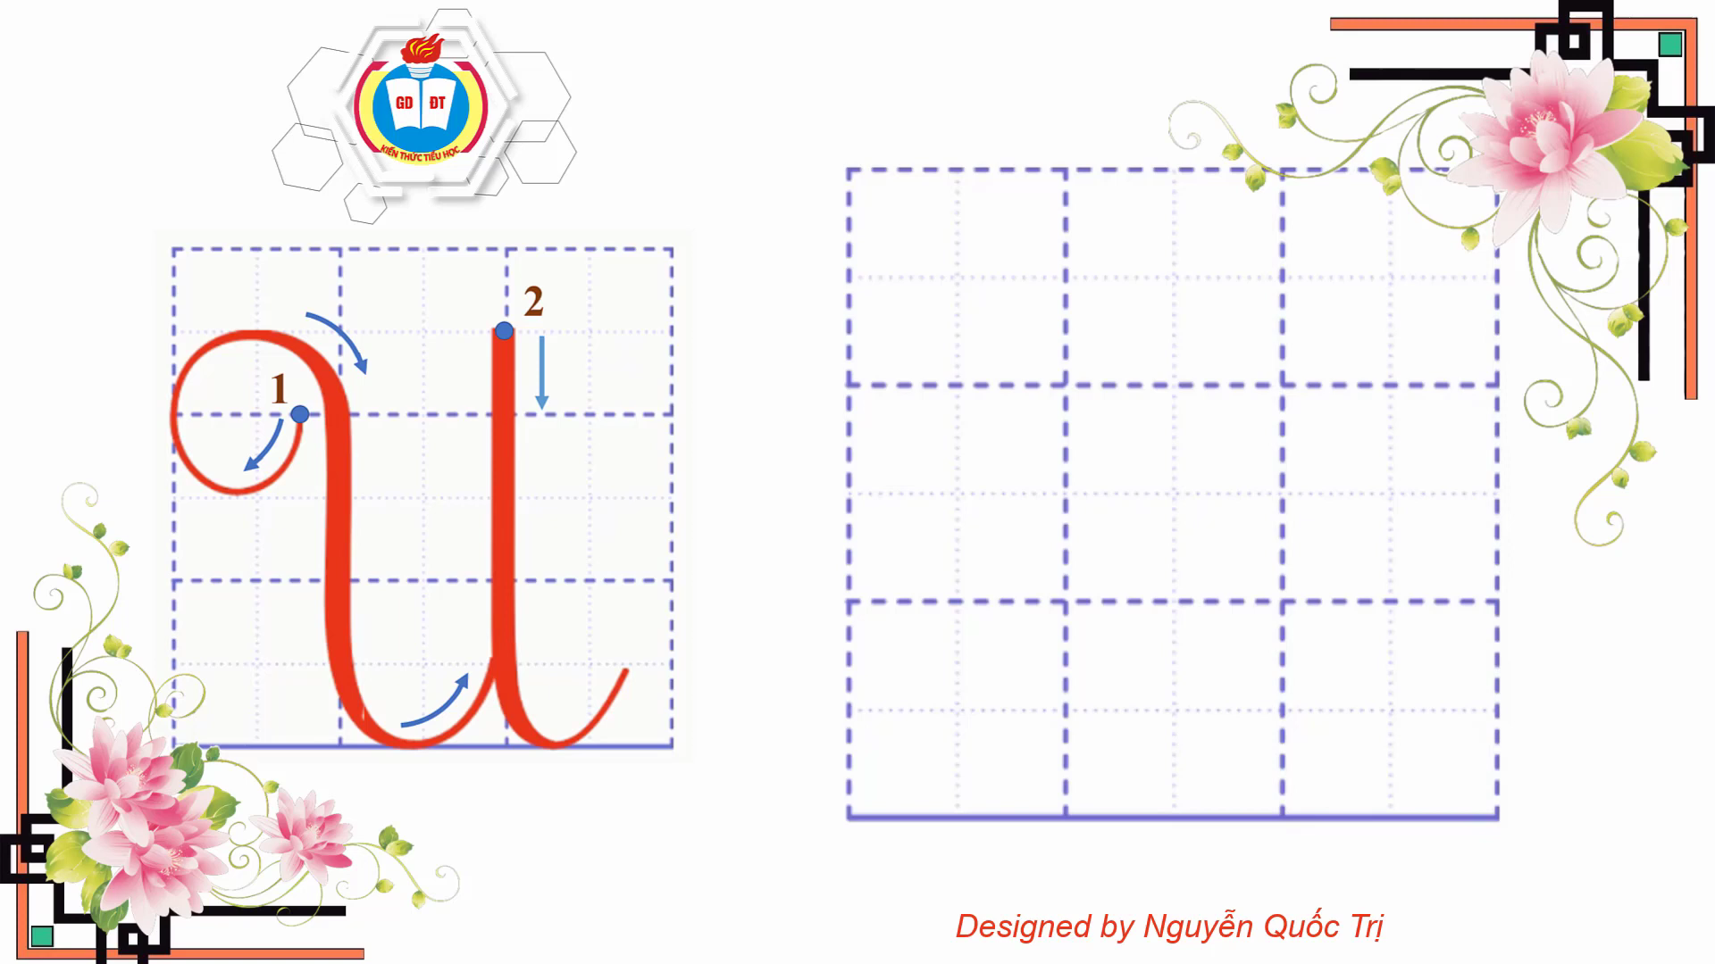
Chữ hoa U cao mấy li? Được viết bởi mấy nét?
U
Chữ hoa cỡ nhỏ cao 2,5 ô ly gồm 2 nét: Nét móc hai đầu và nét móc ngược phải.

Slide 6
U
B

Slide 7
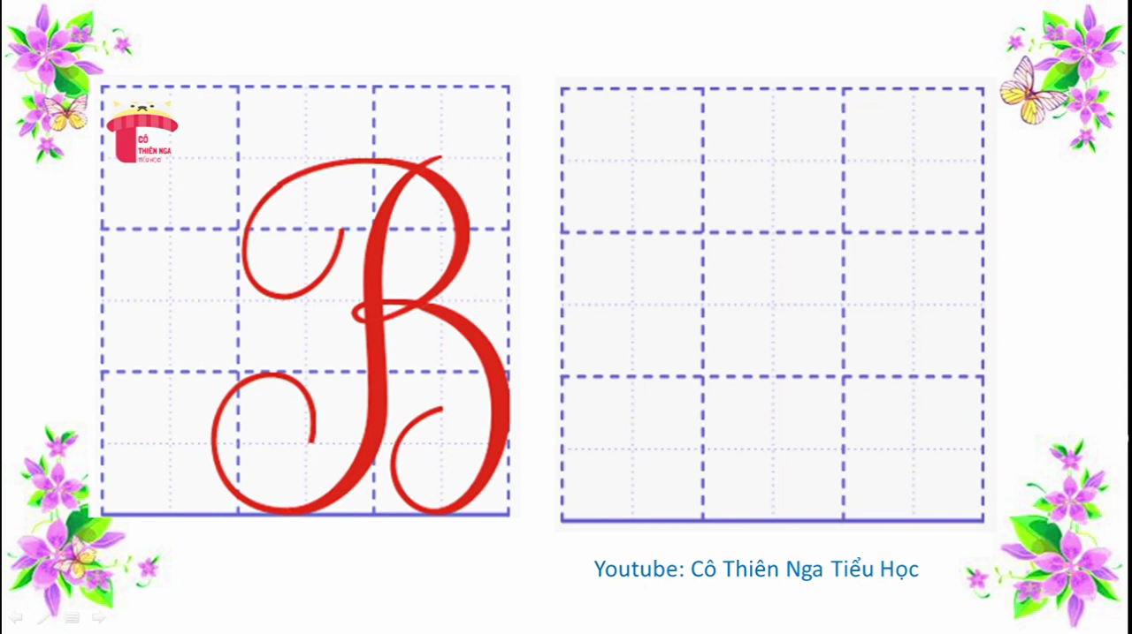
Chữ hoa gồm 2 nét :
B
* Nét 1 : Nét 1 giống móc ngược trái, nhưng phía trên hơi lượn sang phải, đầu móc cong hơn.
* Nét 2 : Là kết hợp của 2 nét cơ bản : cong trên và cong phải nối liền nhau, tạo vòng xoắn nhỏ ở giữa thân chữ.
Chữ hoa B cao mấy li? Được viết bởi mấy nét?

Slide 8
U
B
D

Slide 9
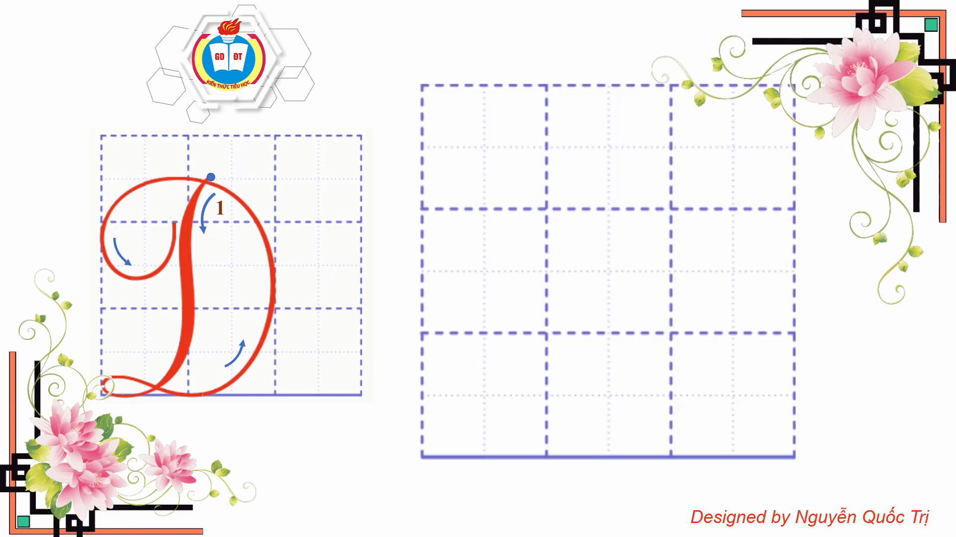
Chữ hoa D cao mấy li? Được viết bởi mấy nét?
Kết hợp của 2 nét cơ bản : lượn hai đầu ( dọc) và cong phải nối liền nhau, tạo vòng xoắn nhỏ ở chân chữ.

Slide 10

Viết bảng con
U , B

Slide 11
Uông Bí
Uốn cây từ thuở còn non
Dạy con từ thuở con còn bi bô.

Slide 12
Uốn cây từ thuở còn non
Dạy con từ thuở con còn bi bô.
Những chữ nào được viết hoa?
- Nêu độ cao các con chữ.
- Hai câu ứng dụng trên nói về điều gì?
 Cây non cành mềm nên dễ uốn. Cha mẹ dạy con ngay từ nhỏ, mới dễ hình thành những thói quen tốt cho cây.

Slide 13
U
B
D
Uông Bí
- Trong từ ứng dụng có chữ nào viết hoa ?
- Nêu độ cao các con chữ.

Slide 14
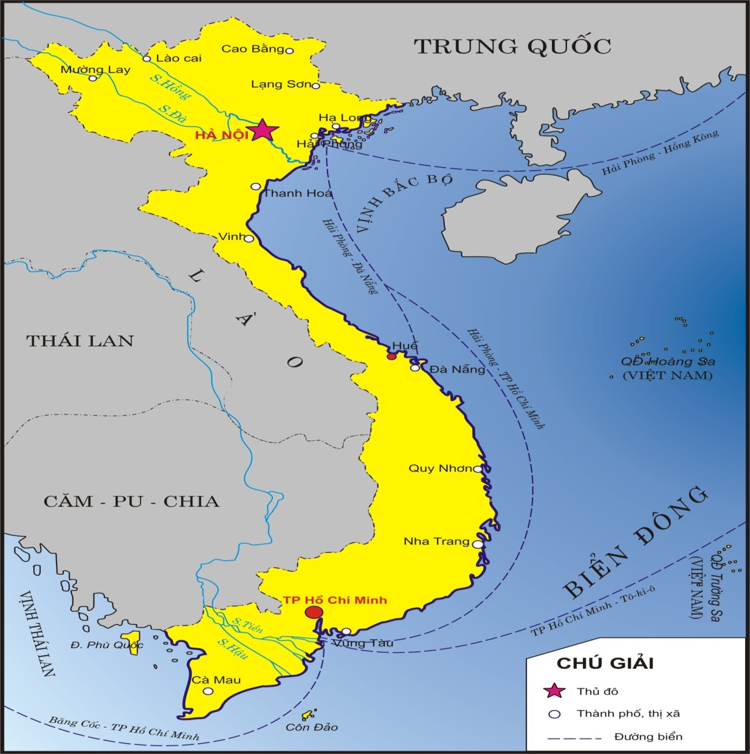
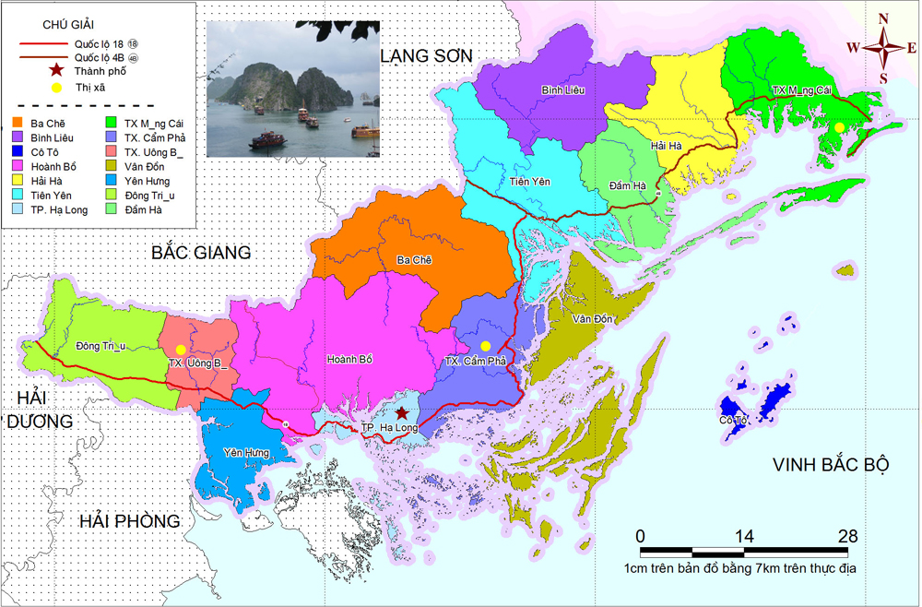
TX
Uông Bí
- Uông Bí là tên một thị xã ở tỉnh Quảng Ninh.

Slide 15
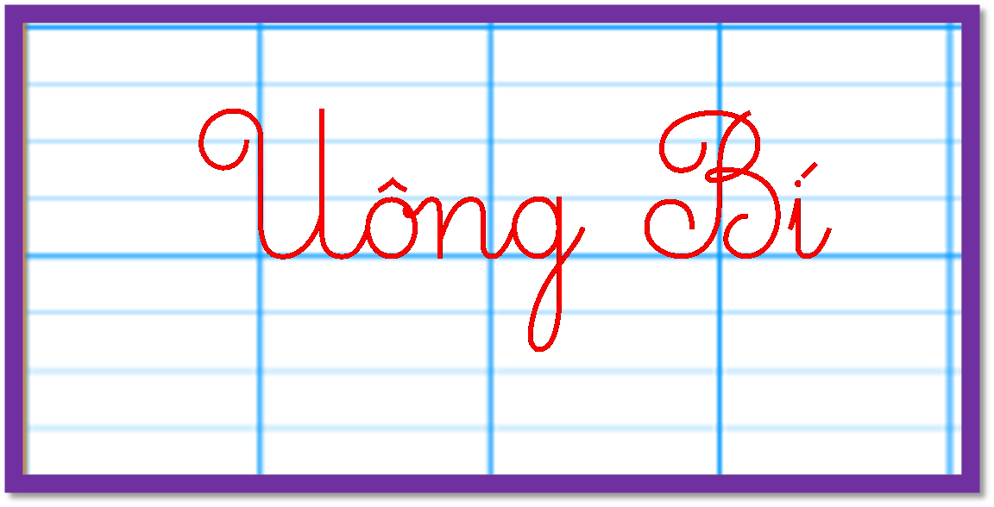


Slide 16
VIẾT BẢNG CON
Uông Bí

Slide 17
U
B
D
Uông Bí
Uốn cây từ thuở còn non
Dạy con từ thuở con còn bi bô

Slide 18
Uốn cây từ thuở còn non
Dạy con từ thuở con còn bi bô
Những chữ nào được viết hoa?
- Những con chữ nào cao 2 ly rưỡi ?

Slide 19
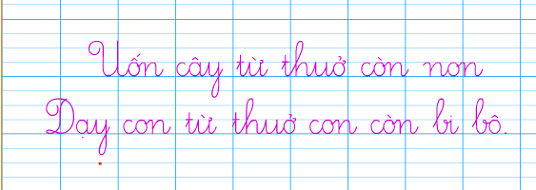

Slide 20
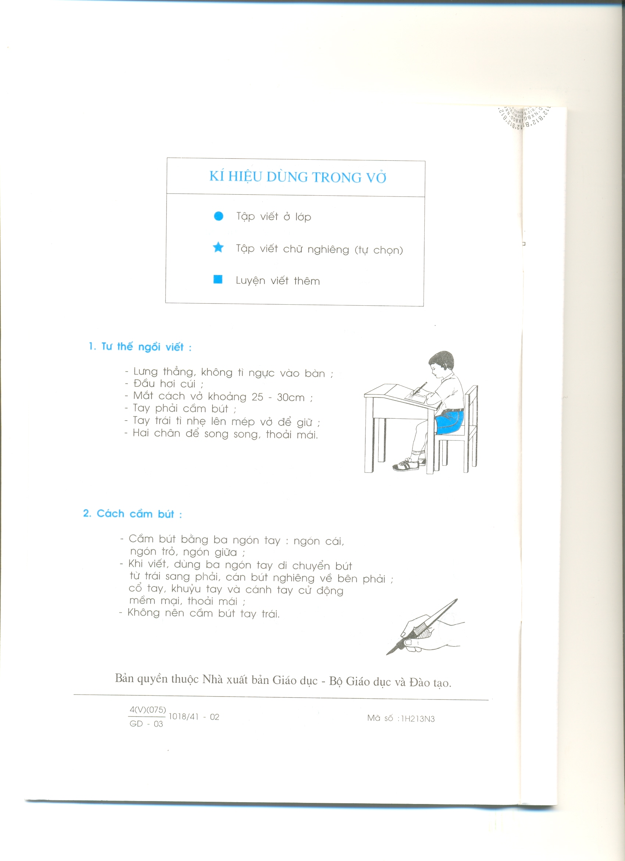
1- Tư thế ngồi viết:
- Lưng thẳng, không tì ngực vào bàn.
- Đầu hơi cúi.
- Mắt cách vở khoảng 25 đến 30 cm.
- Tay phải cầm bút.
- Tay trái tì nhẹ lên mép vở để giữ.
- Hai chân để song song thoải mái.
Notes:
20

Slide 21
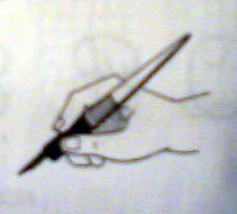
2-Cách cầm bút:
- Cầm bút bằng 3 ngón tay: ngón cái, ngón trỏ, ngón giữa.
- Khi viết, dùng 3 ngón tay di chuyển bút từ trái sang phải, cán bút nghiêng về phía bên phải, cổ tay, khuỷu tay và cánh tay cử động mềm mại, thoải mái;
- Không nên cầm bút tay trái.
Notes:
21

Slide 22

VIẾT VÀO VỞ

Slide 23
LUYỆN VIẾT

Slide 24
NHẬN XÉT, ĐÁNH GIÁ

